Slide 1


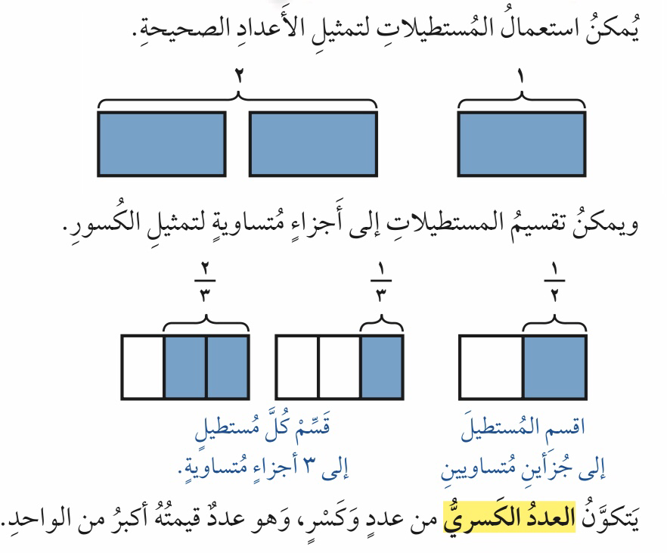


استكشاف
تمثيل الأعداد الكسرية والكسور غير الفعلية بنماذج
فكرة الدرس :
أستعمل النماذج لتمثيل الأداد الكسرية والكسور غير الفعلية
المفردات :
العدد الكسري
الكسر غير الفعلي

Slide 2
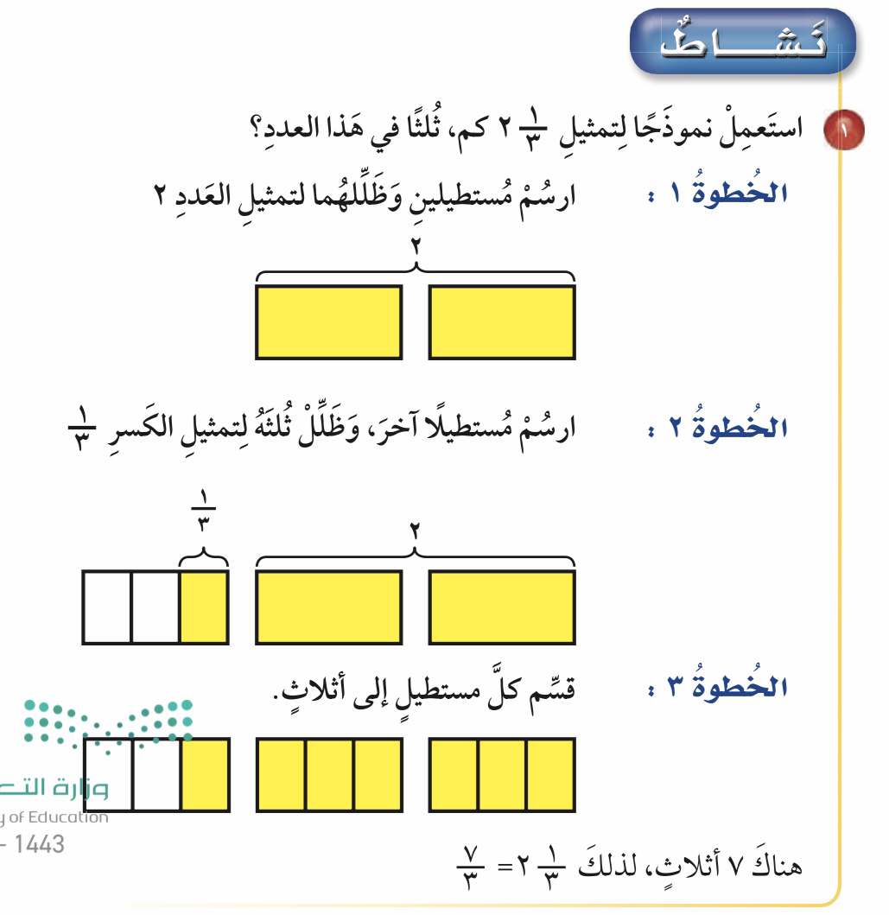
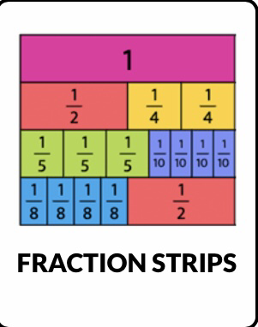
استكشاف
تمثيل الأعداد الكسرية والكسور غير الفعلية بنماذج
فكرة الدرس :
أستعمل النماذج لتمثيل الأداد الكسرية والكسور غير الفعلية
المفردات :
العدد الكسري
الكسر غير الفعلي

Slide 3
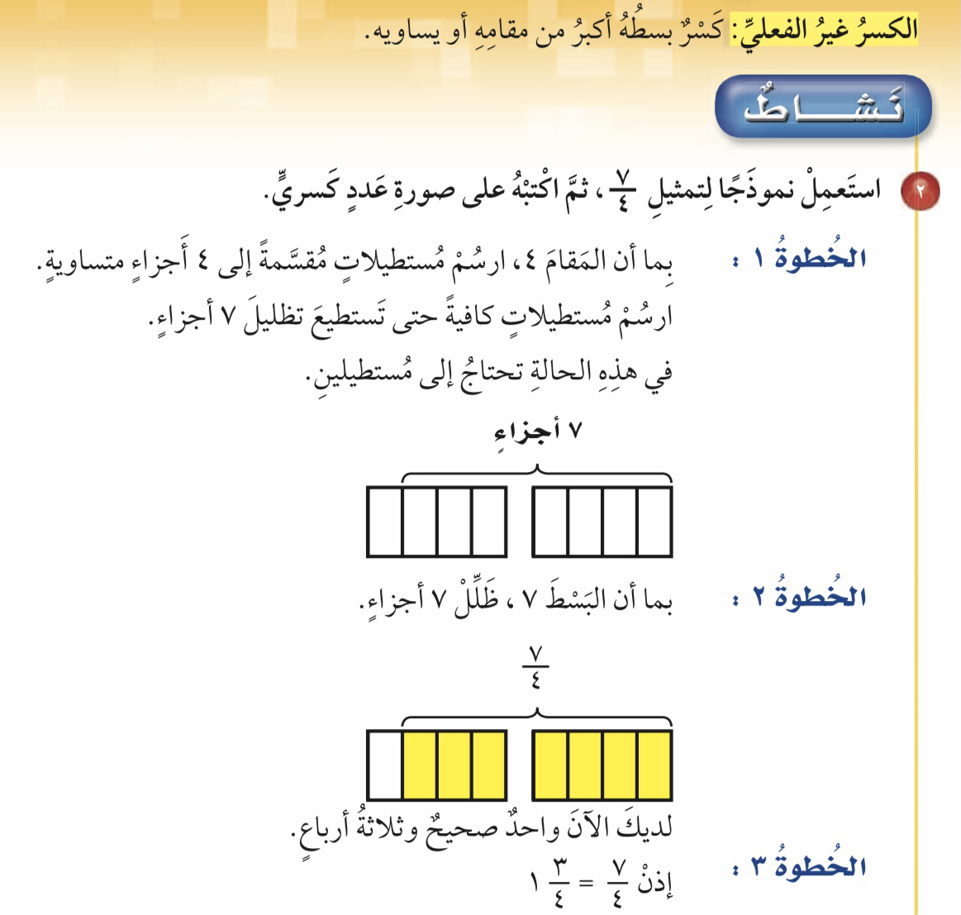
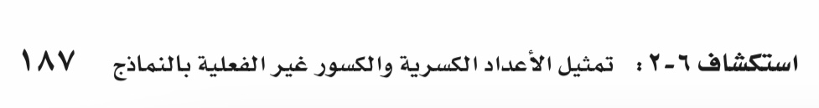
استكشاف
تمثيل الأعداد الكسرية والكسور غير الفعلية بنماذج
فكرة الدرس :
أستعمل النماذج لتمثيل الأداد الكسرية والكسور غير الفعلية
المفردات :
العدد الكسري
الكسر غير الفعلي

Slide 4
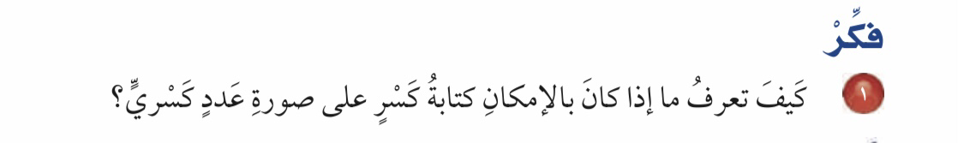
استكشاف
تمثيل الأعداد الكسرية والكسور غير الفعلية بنماذج
فكرة الدرس :
أستعمل النماذج لتمثيل الأداد الكسرية والكسور غير الفعلية
المفردات :
العدد الكسري
الكسر غير الفعلي

Slide 5
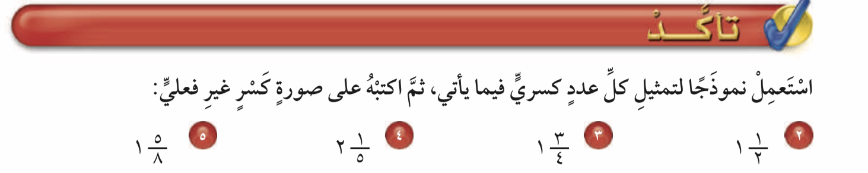
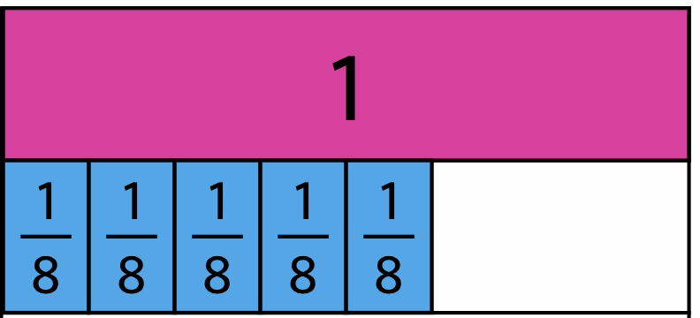
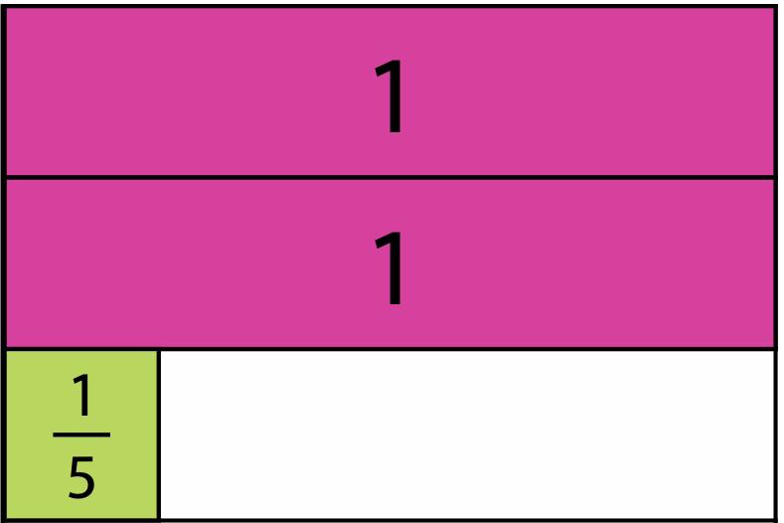
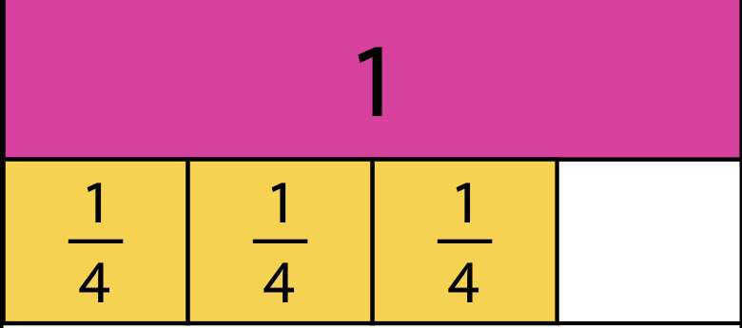
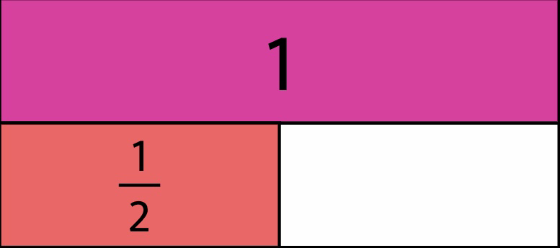
استكشاف
تمثيل الأعداد الكسرية والكسور غير الفعلية بنماذج
فكرة الدرس :
أستعمل النماذج لتمثيل الأداد الكسرية والكسور غير الفعلية
المفردات :
العدد الكسري
الكسر غير الفعلي

Slide 6
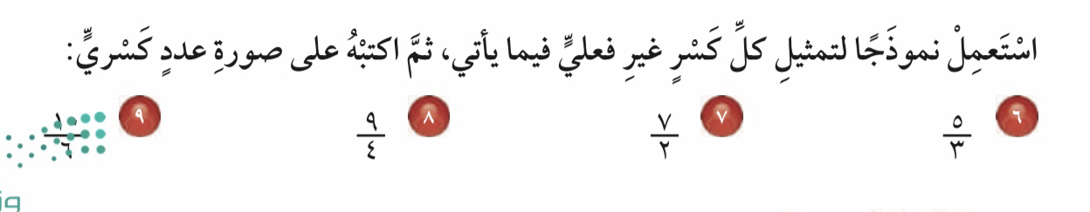
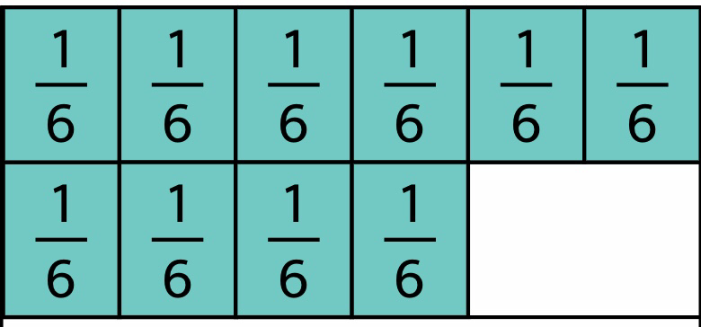
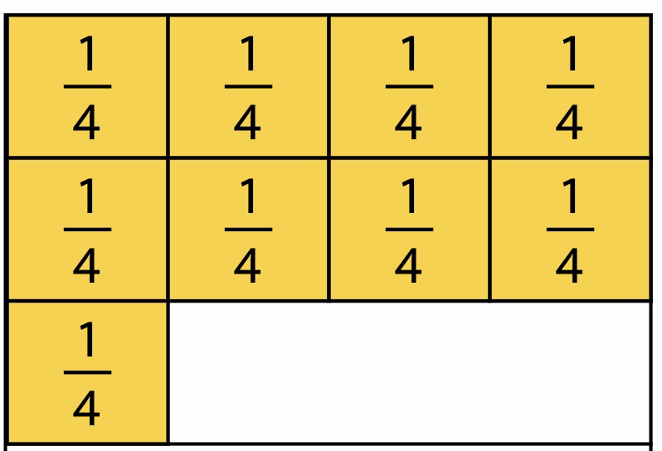
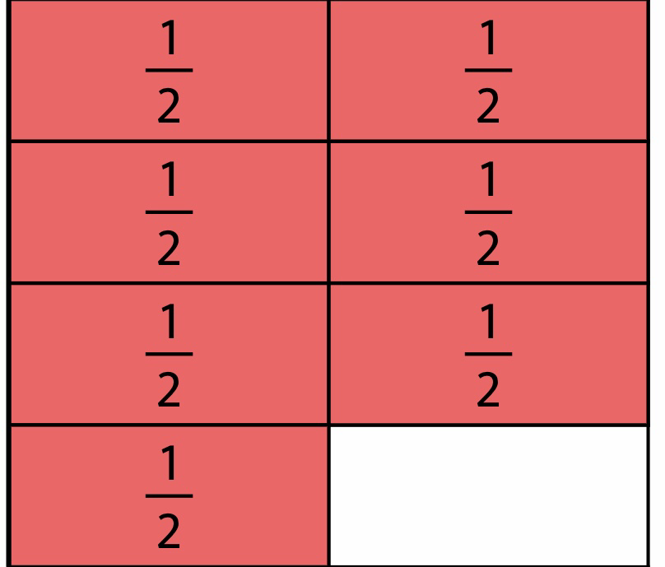
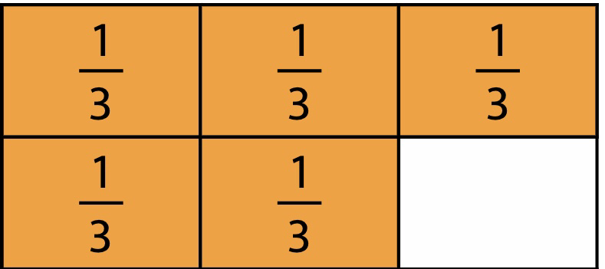
استكشاف
تمثيل الأعداد الكسرية والكسور غير الفعلية بنماذج
فكرة الدرس :
أستعمل النماذج لتمثيل الأداد الكسرية والكسور غير الفعلية
المفردات :
العدد الكسري
الكسر غير الفعلي

Slide 7
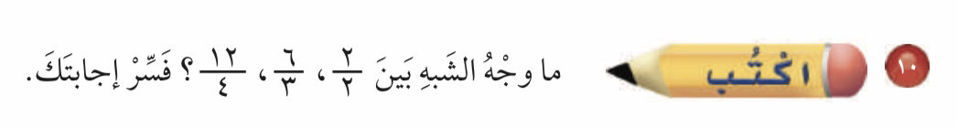
استكشاف
تمثيل الأعداد الكسرية والكسور غير الفعلية بنماذج
فكرة الدرس :
أستعمل النماذج لتمثيل الأداد الكسرية والكسور غير الفعلية
المفردات :
العدد الكسري
الكسر غير الفعلي

Slide 8
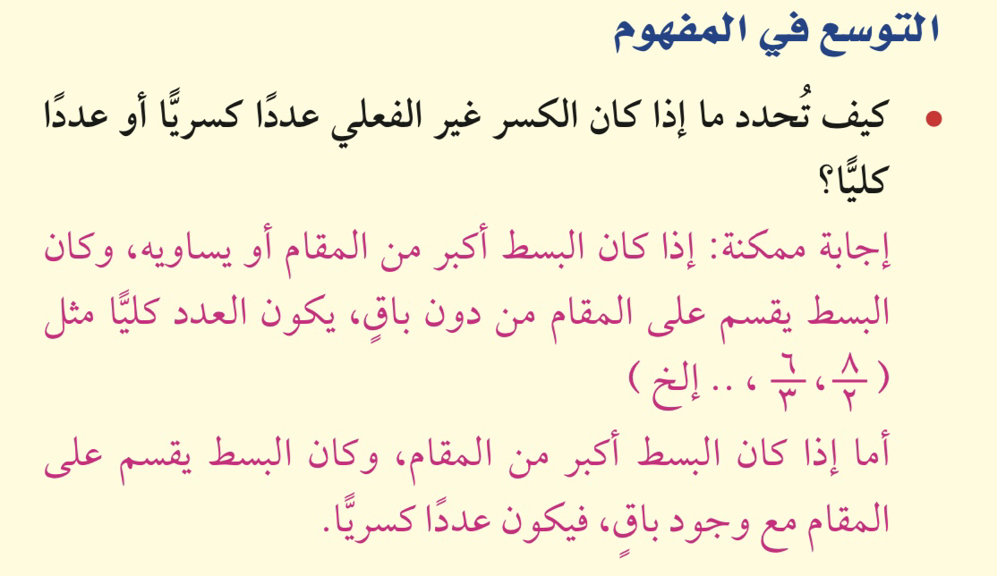
استكشاف
تمثيل الأعداد الكسرية والكسور غير الفعلية بنماذج
فكرة الدرس :
أستعمل النماذج لتمثيل الأداد الكسرية والكسور غير الفعلية
المفردات :
العدد الكسري
الكسر غير الفعلي

Slide 9

استكشاف
تمثيل الأعداد الكسرية والكسور غير الفعلية بنماذج
المهام في المنصة
لايكفي التوصل الى النجاح المهم ان نبقى ناجحين
فكرة الدرس :
أستعمل النماذج لتمثيل الأداد الكسرية والكسور غير الفعلية
المفردات :
العدد الكسري
الكسر غير الفعلي

